Slide 1
Антитеррористический центр ЮИ АлтГУ Волонтерский отряд «Антиэкстремизм»
МЕХАНИЗМЫ И СПОСОБЫ ВОВЛЕЧЕНИЯ МОЛОДЕЖИ В ДЕСТРУКТИВНЫЕ СООБЩЕСТВА
Для создания презентации использовались материалы
ГБУ ДО ЦППМСП Московского района, г. Санкт-Петербург

Slide 2
Молодежные движения деструктивного характера – это неформальные движения,
разрушающие личность молодого человека, подменяющие его понимание традиционных ценностей.
Опасность молодежных групп деструктивного характера:
-Разрушительно действуют на сознание и нравственность молодых людей
-Пропагандируют противоправное поведение
- Формируют у несовершеннолетних отрицательное отношение к закону

Slide 3
Маркеры вовлечения обучающихся в деструктивные группы:
Изменение внешности
Изменение эмоционального состояния и его неустойчивость
Преобладание в мировоззрении обучающихся идей неравенства, дискриминации, возмездия и наказания за несправедливое отношение
Агрессивное поведение
Использование сленга, относящегося к определенной деструктивной идеологии
Смена привычного образа жизни
Демонстрация оружия или предметов, которые могут использоваться как оружие
Безразличие к учебной, групповой и общественно-полезной деятельности Скрытность в отношении ежедневной занятости и планов
Систематические пропуски учебных занятий

Slide 4
Общие маркеры вовлечения обучающихся
в деструктивные сообщества в сети Интернет:
Резкое изменение данных личного профиля в социальных сетях
Подписка на группы и сообщества в социальных сетях, посвященные деструктивной идеологии или движению
Публикация и репостинг материалов, отражающих содержание идей деструктивного сообщества
Публикация статусов, выражающих агрессию или содержащих отсылку к деструктивному движению
Новые друзья в социальных сетях, разделяющие интерес ребенка к деструктивной
идеологии
Ограничение доступа к Интернет - аккаунту

Slide 5
Основные факторы риска возникновения асоциальных подростковых групп деструктивной направленности:
деформация семейных отношений;
недостатки в учебно-воспитательной работе образовательных учреждений и организаций;
нарушение конструктивного взаимодействия подростков и молодёжи с социальной средой и, в связи с этим, появление первичных форм;
дезадаптации и девиации, отсутствие у несовершеннолетних твёрдых нравственных взглядов и убеждений;
перенос общественно-организаторской и коммуникативной активности
подростков в сферу свободного общения, которое носит поисковый характер, что увеличивает неформальный, стихийно возникающий, неорганизованный асоциальный характер деятельности и отношений;
постепенное отчуждение несовершеннолетних от первичных социально полезных
групп (семьи, класса, студенческой группы и др.).

Slide 6
Основные факторы риска возникновения асоциальных подростковых групп деструктивной направленности:
Личностные особенности несовершеннолетних:
повышенная внушаемость
трудности формирования жизненных ориентиров и ценностей;
переживание собственной неуспешности;
трудности самопонимания, отсутствие адекватной самооценки;
отсутствие позитивных жизненных целей;
отсутствие умений взаимодействовать с окружающими;
неустойчивость эмоциональной сферы и др.

Slide 7
Распространение идеологии деструктивизма и вовлечение подростков в группы деструктивной направленности:
Интернет:
Социальные сети и информационные порталы («ВКонтакте», «Фейсбук»,
«Медуза» и т. п.)
Интернет-сообщества, тематические форумы (например, «Привет со дна», «Группа смерти» и др)
Интернет-игры (например, «Большая игра. Сломай систему! и др).
Флешмоб-технология
Организация и проведение акций по флешмоб-технологии практически не
подпадают под действие законодательства РФ.
Высокий уровень скрытности, что осложняет их своевременное выявление и предупреждение.

Slide 8
Основные деструктивные течения в социальных сетях:
Кибербуллинг(травля), троллинг
Экстремизм, политизированные деструктивные движения 3.Наркомания, педофилия, извращения
Опасные игры и «Челленжди»
Опасные субкультуры (Скулшутеры, А.У.Е, ультрадвижение) 6.Магнипулирование сознанием, шок-контент
Идеология деструктивных движений:
Быть убийцей/преступником –круто
Причинять другим страдания –приятно и весело
Деструктив делает твою жизнь ярче
Обесценивание чужой и собственной жизни, жизни общества в целом
Уровень вовлеченности подростков в деструктивные течения в социальных сетях растёт.

Slide 9
Деструктивные движения социальных медиа
Ультрадвижение –ультрас, А.У.Е, околофутбола, лесное движение, хулиганы и т.д. - вовлечено около 6 млн. пользователей ( вовлечено около 1 млн. подростков)
Анархизм – вовлечено 697 тыс. пользователей
Девиантное поведение, в том числе шок-контент вовлечено 630 тыс. пользователей
Убийства, серийные убийства, пытки –группы о маньяках, серийных убийцах –вовлечено около 300 тыс. пользователей
Сатанизм-вовлечено более 150 тыс. пользователей 6.Наркомания - вовлечено более 80 тыс. пользователей 7.Нацизм -вовлечено более 48 тыс. пользователей 8.Скулшутинг –более 18 тыс. пользователей
Деструктивному воздействию подвергается около 5 миллионов подростков.

Slide 10
Особенность вовлечения в
деструктивные сообщества в социальных сетях :
«Укороченный» путь.
Объекты вовлечения либо сами приходят в данные сообщества на основе социально-психологических установок (мода,интересы,
проблемы).
Оказываются в зоне внимания кураторов сообществ, благодаря размещению на своих страницах соответствующего контента (цитаты, мотиваторы и др.).
Приглашаются в данные сообщества друзьями.
«Массовость» (процесс обретает «вирусный характер»).

Slide 11
Особенности деструктивных групп в социальных сетях:
Большинство групп и движений взаимосвязаны
После закрытия колумбайн-групп информацию о скулшутерах стали публиковать крупные группы, посвященные маньякам и убийцам.
Деструктивные группы перекрёстно опыляются
Каждая из деструктивных групп продвигает не только свою идею, но также продвигает и рекламирует идеи других деструктивных течений.

Slide 12
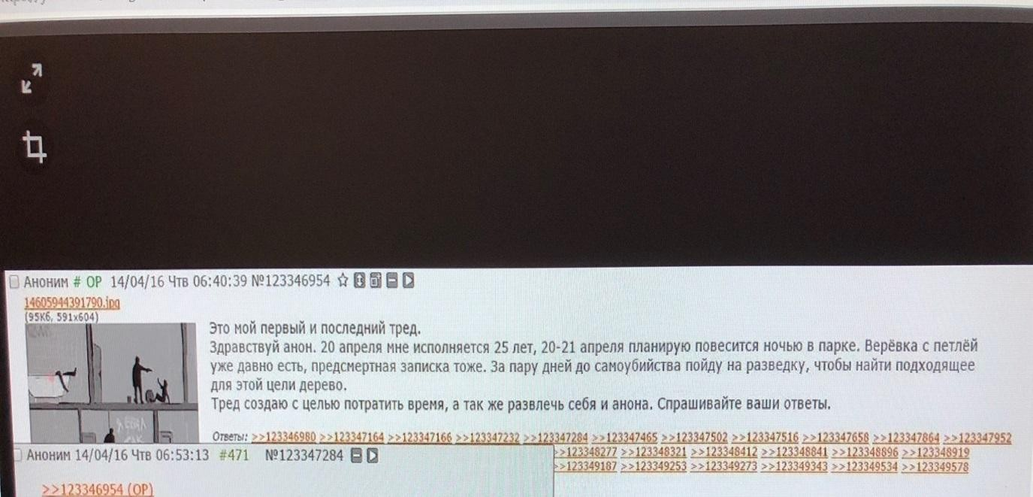
Особенности деструктивных групп в социальных сетях:
Основной канал –имиджборды
Имиджборд (англ. image board, «доска для изображений», также чан от англ. Channel) — тип форума с отсутствием регистрации и организацией общения раздело-тредовым способом.
Имиджборды публикуют все существующие в социальных медиа деструктивные идеи и образы и зачастую сами создают новые.

Slide 13
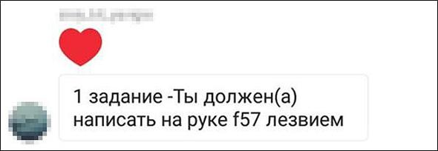
Особенности деструктивных групп в социальных сетях:
Администрация/лидеры организовывают конкурсы, игры и флешмобы деструктивного содержания или имеющие
деструктивные цели.
Одни и те же аккаунты являются администраторами разных деструктивных групп в одной/сходной тематике и имеют связь с другими администраторами и группами одной/сходной тематике
283413
подписчик ов

Slide 14
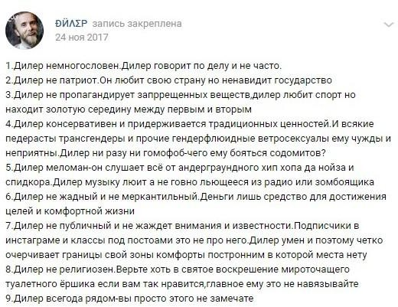
Особенности деструктивных групп в социальных сетях:
В группе существуют специфические регулируемые правила поведения (возможно основывающиеся на общих правилах течения)
Существование лидера/кумира/идола,
без доступа к достоверной о нем информации, с возможностью искажать факты его жизни,
содержание его высказываний и т.п.;

Slide 15
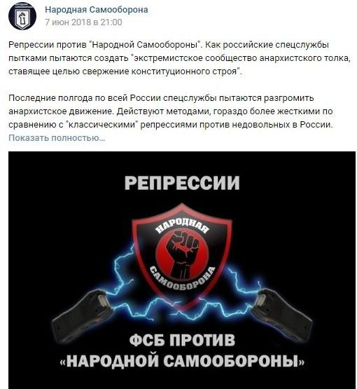
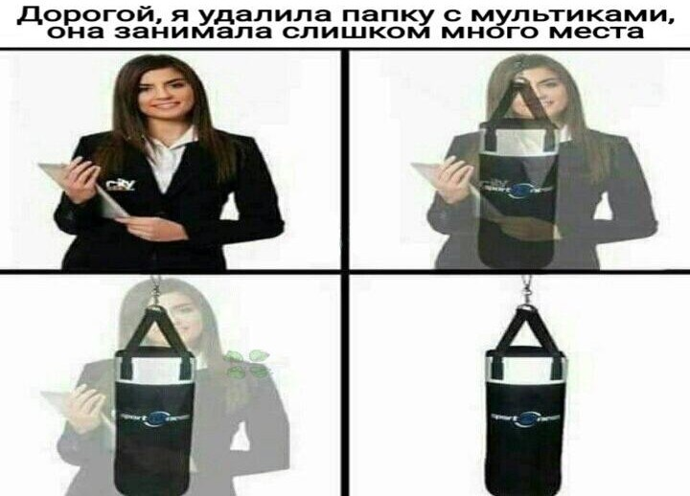
Особенности деструктивных групп в социальных сетях:
Формирование тоталитарного мышления, которое заключается в разобщении мы – группа, они – все остальные; подчеркивание исключительности и
позитивности «мы», и ничтожности и негативности
«они».
Подмена и искажение понятий и ценностей
(на искаженные понятия и ценности группы) в пользу понятий и ценностей группы/течения.

Slide 16
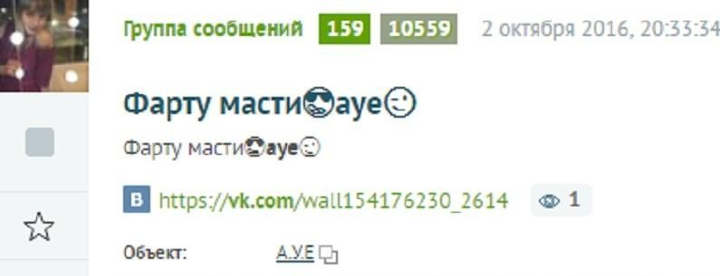
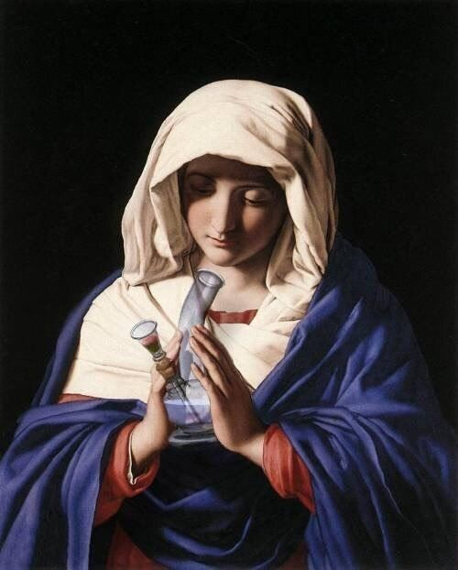
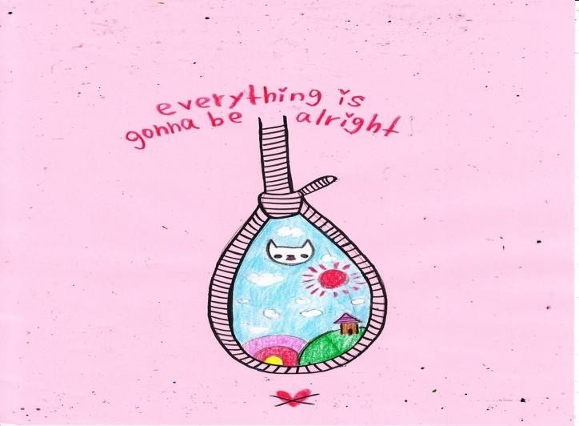
Особенности деструктивных групп в социальных сетях:
Использование специфического сленга, символики, гимна, девиза и т.п.
Приписывание группе/течению романтизма, красоты, эстетичности; сопровождение негативного содержания позитивным фоном (например: видео убийства в сопровождении веселой шуточной мелодии)

Slide 17
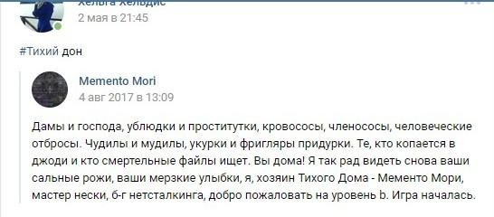
Особенности деструктивных групп в социальных сетях:
Предоставление возможности состоять в братстве или группе для избранных;
возможность получить знаки отличия (имя/кличку/номер/виртуальный портрет и т.п.)

Slide 18
Деструктивные движения пропагандируют насилие как способ избавления от напряжения
Итогом распространения деструктивных идей и движений должен стать
перевод активности в объективную реальность, где те, кто готов
«бороться», будут совершать те деструктивные действия, о которых им скажут руководители.
Поведенческие паттерны в деструктивных движениях:
подростками норм морали и ключевых человеческих
1.Обесценивание ценностей.
2.Выраженная симпатия подростков к антигероям, антидвижениям и
всему, что можно назвать «темной стороной» (зло). 3.Стремление подростков к разрушению на всех уровнях. 4.Склонность подростков действовать по шаблону.

Slide 19
Техники вовлечения подростков , которые используют
Интернет -сообщества, специализирующиеся на контенте, популяризирующем идеи насилия :
мифотворчество (романтизация, героизация), например, куратора «синего кита» Филиппа Лиса или стрелков Харриса и Клиболда;
элитарность («не такой как все»);
геймификация (игровые механизмы);
челленджи (дух соревнования);
«запретный» контент;
конфликт поколений («взрослый мир – плохой мир»);
аккумулирование негативизма («весь мир против тебя», «государство – зло» и т.п.);
закрытая общность («брат за брата»)
возможность бесплатного визуального оформления «аватарки» – собственной
фотографии в социальной сети, что делает рекламу как Интернет-сообщества, так и дает возможность показать участнику солидаризацию с идеями данного
сообщества.

Slide 20
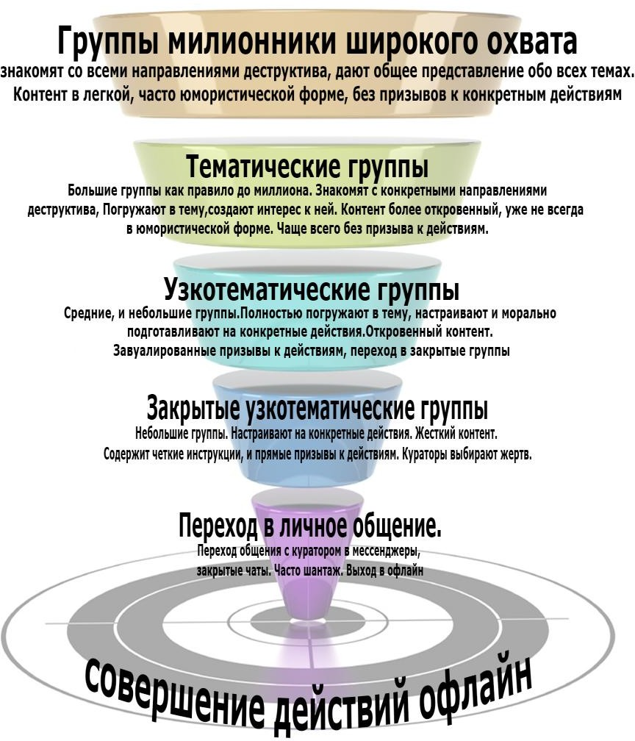
«Воронка вовлечения»
Открытые группы по темам
(самоубийства, травля, депрессия): общая информация, пропаганда темы.
Группы для «своих». Конкретное течение в теме.
Задания.
Субкультура, которую надо соблюдать, чтоб быть
«своим».
Группы для тех, кто «созрел». Условия вступления. Надо выполнять задания. Появляется иерархия власти.
Закрытые чаты и личные сообщения для «созревших».
Реальный статус в реальном мире.
Подготовка в действиям.
Выполнение заданий в реальном мире.
Создаётся ощущение близости, повышается статус в
группе. Даются бонусы

Slide 21
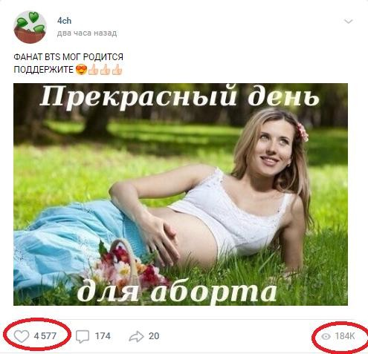
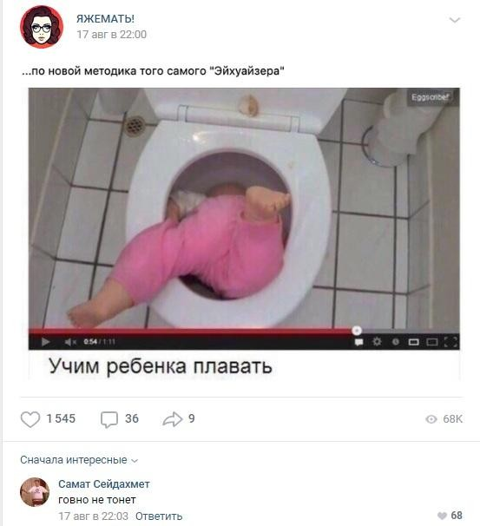
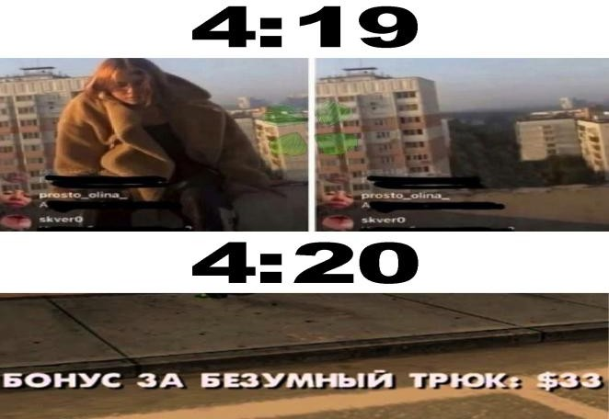
Открытые группы по темам –в форме юмора даётся представление обо всех видах
деструктива.
Далее подросток уходит в узкотематическое какое-то направление групп, потом в
закрытые группы, и там уже идет
профессиональная обработка и настрой на
действия.

Slide 22
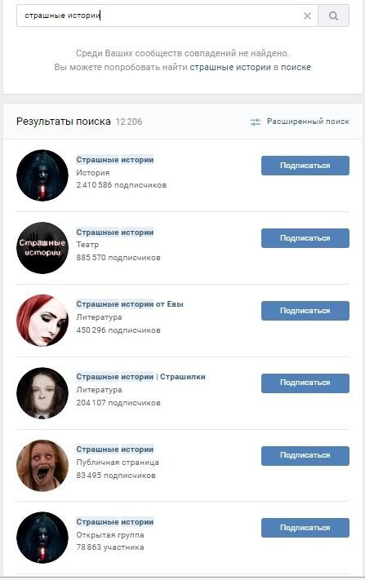
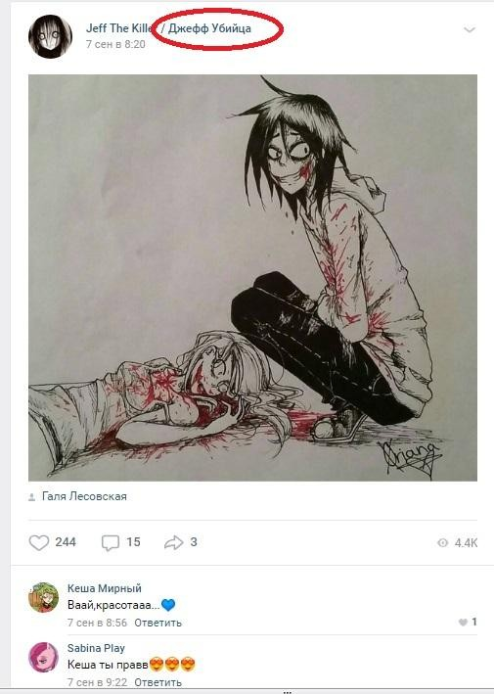
«Страшные истории» или «крипипаста»
Это история садистского убийства, описанного во всех страшных подробностях, и особенность этих историй в том, что маленького читателя обычно ставят на место убийцы, а не жертвы. Смысл крипипасты - это сочинение своих авторских историй в садистском стиле.

Slide 23
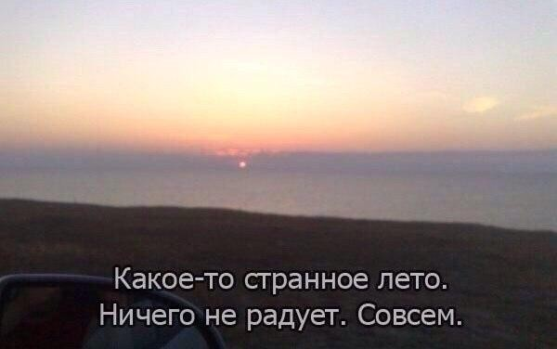
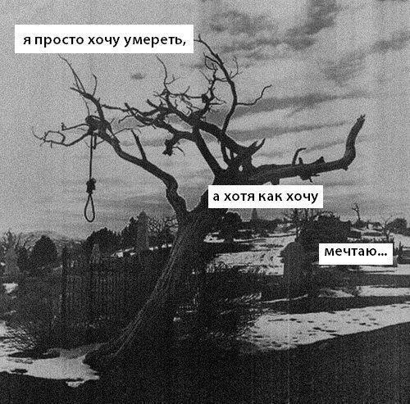
Депрессивно-суицидальный контент
1.Верх воронки
Контент навевает печаль.
Ребенок привыкает к таким картинкам.
4.Подписывается на группы с конкретным депрессивным контентом.
Далее подписывается на группы с более резким
депрессивным контентом.
Подписывается на закрытые группы

Slide 24
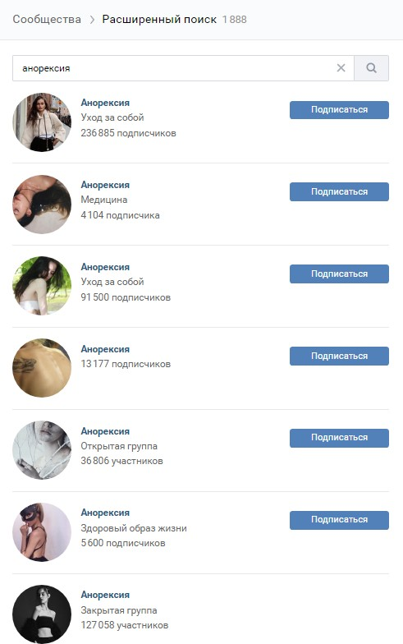
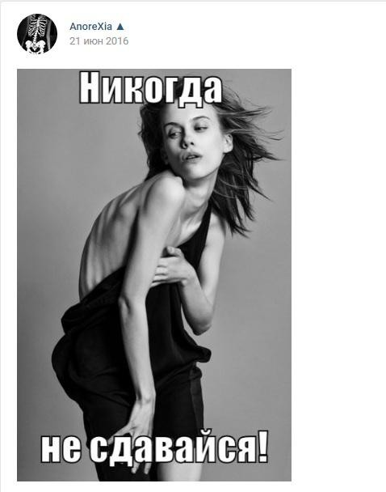
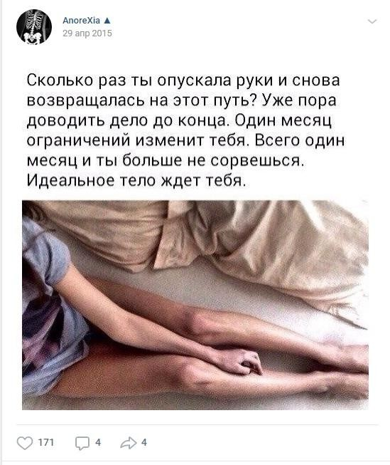
Сообщества анорексии
Внушают детям и подросткам противоестественные, извращенные
представления о том, что такое красота.
Отличить их от сообществ людей, желающих просто похудеть, ребенок как правило не может, и они под них очень часто мимикрируют.

Slide 25
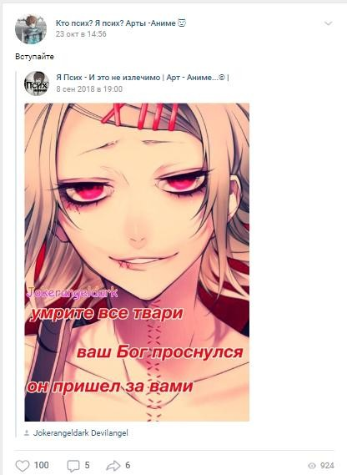
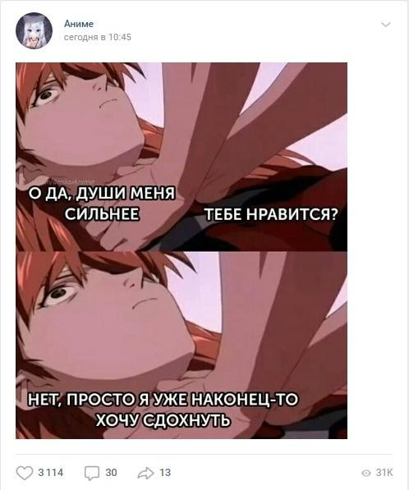
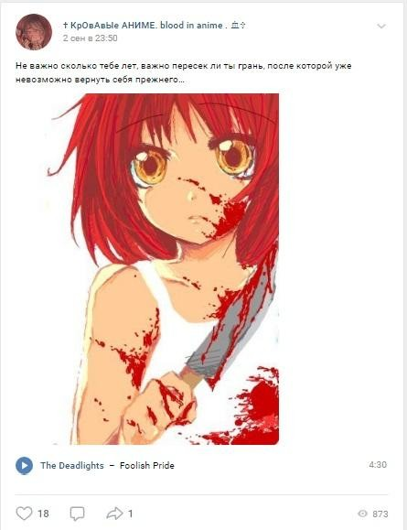
Аниме
Аниме:
Сериалы для детей (жанр кодомо)
«Взрослое» аниме (сэйнэн и дзёсэй
Анимэ - самая большая воронка вовлечения во все виды деструктива, которые сейчас есть в интернет-сети.
Чем же опасна субкультура аниме? Зависимость, жестокость, тема смерти

Slide 26
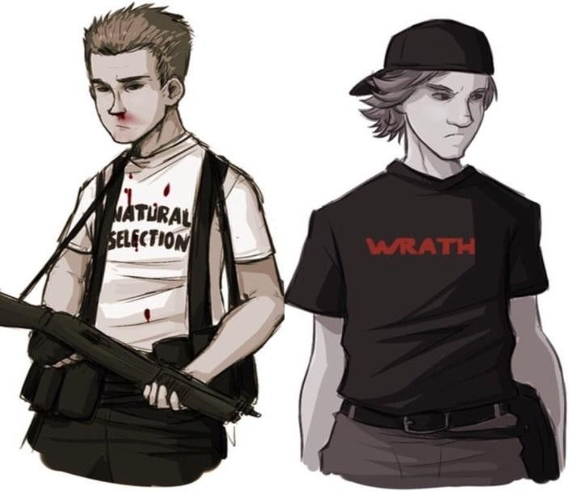
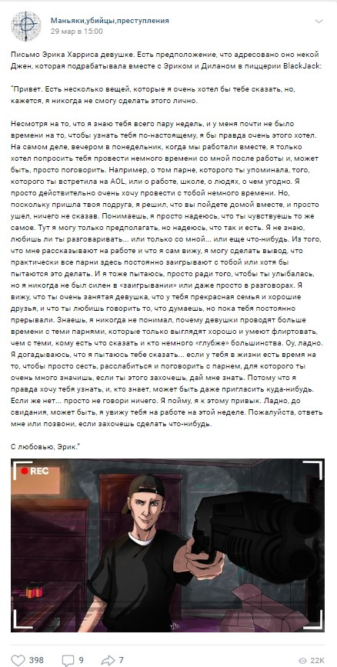
«Колумбайнеры»
В
рамках
данной
внешний образ, поведение и т.п. данных
субкультуры ее члены стремятся
воссоздать
преступников; оправдывают их действия
и формируют
мифологию, связанную с этим событием. Основные мотивы мифологии:
1.Преступление было возмездием «элитарным» группировкам в школе и отмщением за всех непопулярных в школе учеников.
2.Преступление было бунтом подростков против
несправедливого мира.
3.«Дело «колумбайнеров» должно быть продолжено».
Движение, пропагандирующее стрельбу и насилие в школах, получило название скулшутинг.

Slide 27
«А.У.Е»
«арестантский уклад един», «арестантско-уркаганское единство».
Название и девиз неформальной молодежной субкультуры, активно развивающейся на территории РФ, пропагандирующей принципы и мировоззрение тюремной(«воровской») культуры. Пропагандируют идеи насилия, самосуда, нетерпимости в отношении с правоохранительными органами, что в дальнейшем может вылиться в акты агрессии со стороны молодёжи к представителям государственной власти.
Идея А.У.Е. - нести деньги в общак, то есть это уже выход в офлайн с конкретными действиями.
Распространенность в сети Интернет:
повышает ее «миссионерские» возможности
способствует практически мгновенной мобилизации ее сторонников
феномен «толпы без лидера»
Наиболее негативное влияние такие Интернет-группы оказывают на подростков, когда их курирует взрослый человек, вернувшийся с мест лишения свободы.

Slide 28
«А.У.Е»
нельзя недооценивать даже мелкие, казалось бы, незначительные проявления блатной романтики;
бороться с ней запретительными мерами и введением цензуры
непродуктивно, она просто уйдет в подполье и обязательно проявит себя в более дерзких и изощренных формах;
необходимо постепенно заменить ее другим, более приемлемым
идеологическим содержанием;
любое морализаторство, призывы к «правильному» образу жизни,
обращенные к подростку бесполезны, они могут провоцировать негативизм и оппозиционные реакции, если пропагандирующий их учитель и психолог не стремится следовать им.

Slide 29
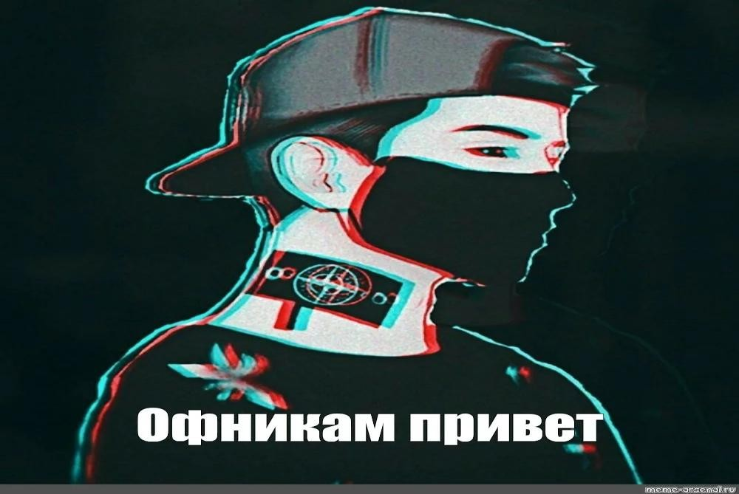
«ОФФНИКИ»,
околофутбольные фанаты.
Самоутвердаются при помощи драки.
Собираются на вайны или забивы (договорные драки) в укромных местах:
парковых зон, заброшенных стройплощадок или лесополос. Имеется
предварительная договоренность о недопустимости обращения в полицию даже в случаях причинения серьезных травм.
«Монетизация подростковой агрессии».
Исподтишка нападают на тех, кто слабее.
Унижения снимают на камеру и выкладывают в Сеть ради лайков.
Отличительным знаком является нашивка-компас, то есть эмблема компании Stone Island.

Slide 30
«Родноверы», псевдославянские неоязычники
Идеи родноверов основаны на идее расового превосходства
и
расовой исключительности. В псевдославянских группах
врага,
периодически вбрасывается образ какого-нибудь отрицается
официальная история, присутствует культ силы,
антирелигиозная мимикрируют
пропаганда. Эти группы очень
хорошо движения
под патриотические
движения,
ЗОЖ.Неоязыческая тема служит
воронкой вовлеченности в
околофашистские сообщества.

Slide 31
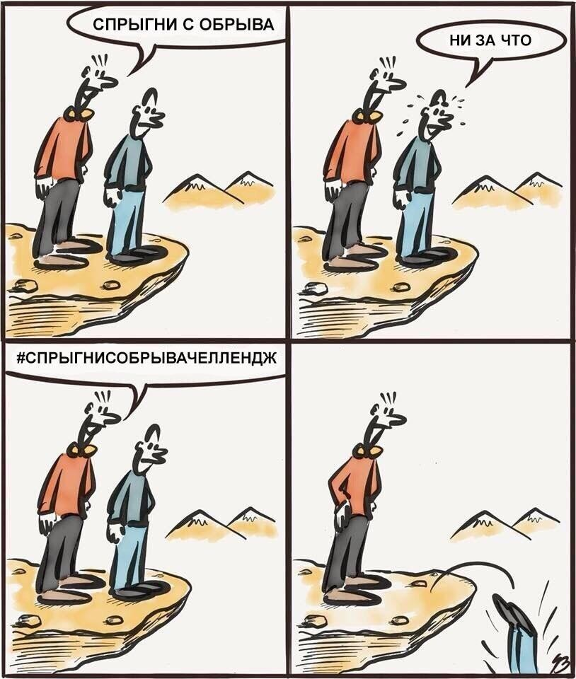
Зачем вовлекают в деструктивные течения?
Сбор послушной аудитории: «затягивание молодёжи с помощью «воронок вовлечения».
Перепрошивка: обесценивание традиционных ценностей.
Накрутка: создание ощущения неблагополучия и опасности в объективной реальности, приучение к идеи насилия.
4.Подготовка к действиям: вывод деструктивной
активности в реальную жизнь.
5. Конечные политические цели: дестабилизация социальной и политической жизни общества.

Slide 32
Рекомендации по профилактике вовлечения обучающихся в деструктивные сообщества:
Определить наличие влияния деструктивного сообщества.
Выделить
в поведении, внешнем виде и речи подростка маркеры, которые
подтверждают солидаризацию с деструктивной идеологией.
Обратите внимание на поведение подростка в социальных сетях и
изменения личного Интернет-профиля.
При обнаружении маркеров сообщите компетентным лицам: психологу, социальному педагогу, руководителю учебного учреждения

Slide 33
Рекомендации по профилактике вовлечения обучающихся в деструктивные сообщества:
Каждая проблемная ситуация – уникальна в вопросах ее разрешения
Существует множество молодежных движений, как деструктивных, так и безопасных для личности ребенка.
Важно определить, к какому именно сообществу ребенок проявляет интерес, существует ли угроза для личности и жизни, и насколько серьезной является
ситуация. Помогут в этом специалисты, компетентные в
вопросах
медиабезопасности и профилактики вовлечения детей и молодежи
в деструктивные сообщества.
Консультационная помощь оказывается сотрудниками учреждений субъектов профилактики. Необходимую информацию можно получить через горячие линии и Интернет-ресурсы таких служб.

Slide 34
Рекомендации по профилактике вовлечения обучающихся в деструктивные сообщества:
Собрать информацию о жизни обучающегося в семье, об особенностях отношений со сверстниками и педагогами о наличии неразрешенных конфликтных ситуаций и т.д.
Эта информация поможет установить причины интереса ребенка к деструктивным сообществам и правильно организовать профилактическую и коррекционную работу.
Опасное последствие солидаризации –подготовка к противоправной деятельности
При малейших подозрениях на возможность планирования и совершения обучающимся
преступления – необходимо сообщить об этом руководству образовательного
учреждения и незамедлительно обратиться в правоохранительные органы!
Эти меры помогут предотвратить гибель большого количества людей и самого обучающегося.
Также преподаватель должен информировать родителей или иных законных представителей о подготовке данного обучающегося к противоправной деятельности.

Slide 35
Рекомендации по профилактике вовлечения обучающихся в деструктивные сообщества:
Диалог с обучающимся
Рекомендуется обсудить с обучающимся его интерес к деструктивным сообществам. Важно выяснить, какие идеи и позиции сообщества его привлекают и почему.
Если ребенок является фанатом лидера или автора деструктивного направления, необходимо уточнить, какие качества, мысли и действия кумира близки подростку и вызывают его восхищение.
Беседа покажет наличие проблем в самовосприятии и межличностных отношениях подростка, которые и провоцируют данный интерес.
Решение данных проблем – цель индивидуальной и семейной психологической работы.

Slide 36
Рекомендации по профилактике вовлечения обучающихся в деструктивные сообщества:
Коррекционная работа
Разъяснить обучающемуся сущность деструктивной идеологии, а также юридических, психологических и социальных последствий приобщения к данным взглядам
Предложить общественно-безопасную модель мышления и поведения, которая станет
равноценной альтернативой позициям деструктивного сообщества Помочь выработать адаптивную поведенческую стратегию
Комплексная работа с группой
Если один обучающийся из группы проявляет интерес к деструктивным сообществам, то велика вероятность солидаризации и других подростков с данными сообществами. Поэтому необходимо организовать комплексную профилактическую работу со всеми учащимися.
Провести тренинговые занятия для развития межличностной, религиозной и расовой
толерантности, тренинг навыков конфликтного взаимодействия.
Включить в план также групповые развивающие и досуговые занятия, чтобы сместить фокус
внимания детей на социально значимые сферы жизнедеятельности и выработать
лояльность к ценностям общества и государства.

Slide 37
Рекомендации по профилактике вовлечения обучающихся в деструктивные сообщества:
Наблюдение за обучающимися
Важно продолжить наблюдение за обучающимися, которые проявляют интерес к деструктивным сообществам в условиях реальной жизни и Интернет-пространства.
Цель наблюдения– подтверждение эффективности предпринятых мер и отсутствия усиления интереса к деструктивным сообществам.

Slide 38
Профилактическая работа:
С обучающимися:
Социально-педагогическая диагностика обучающихся
Психологическая диагностика особенностей психоэмоционального состояния и личностных особенностей обучающихся
Проведение разнообразных дискуссий, диспутов с несовершеннолетними
Проведение деловых игр с целью выявления интересных и социально-значимых занятий
Проведение психологических тренингов, циклов занятий, направленных на формирование и развитие толерантности
Вовлекать в разнообразную организованную досуговую деятельность с учётом индивидуальных особенностей, способностей и потребностей учащихся
Вовлекать в детские и подростковые социальные проекты, направленные на включение школьников в социально-ориентированное творчество, на развитие их гражданской ответственности перед окружающим миром.
Межведомственное взаимодействие с субъектами профилактики
С родителями: Просвещение родителей (законных представителей) несовершеннолетних

Slide 39
Мероприятия в образовательных организациях по минимизации деструктивных проявлений среди обучающейся молодежи
должны быть ориентированы на:
улучшение в целом социальной среды, в которой находятся подростки и
учащаяся молодежь, создание в ней условий для конструктивного диалога и взаимодействия;
формирование действенных механизмов и разработку эффективных методов разрушения молодежного экстремистского поля;
разработку системы средств эффективного воздействия на процесс социализации личности обучающегося, включения его в социокультурное
пространство;
совершенствование системы и методов психокорекционной деятельности, нацеленной на профилактику насилия, агрессивного поведения, развитие умений и навыков взаимодействия в социуме.

Slide 40
Программа негативного влияния деструктивных групп на личность подростка включает:
обучение средствам самопрезентации, самопознание и самовыражение.
обучение способам адекватного выражения эмоций и чувств.
формирование устойчивой позитивной самооценки и уверенности в себе.
развитие коммуникативных навыков формирование навыков ответственного поведения и умения прогнозировать последствия своих поступков.
работу с семейными отношениями.
развитие способности противостоять негативному влиянию группы.

Slide 41
СПАСИБО ЗА ВНИМАНИЕ!

